Slide 1


Chương trình
BÉ VUI HỌC TOÁN

Slide 2
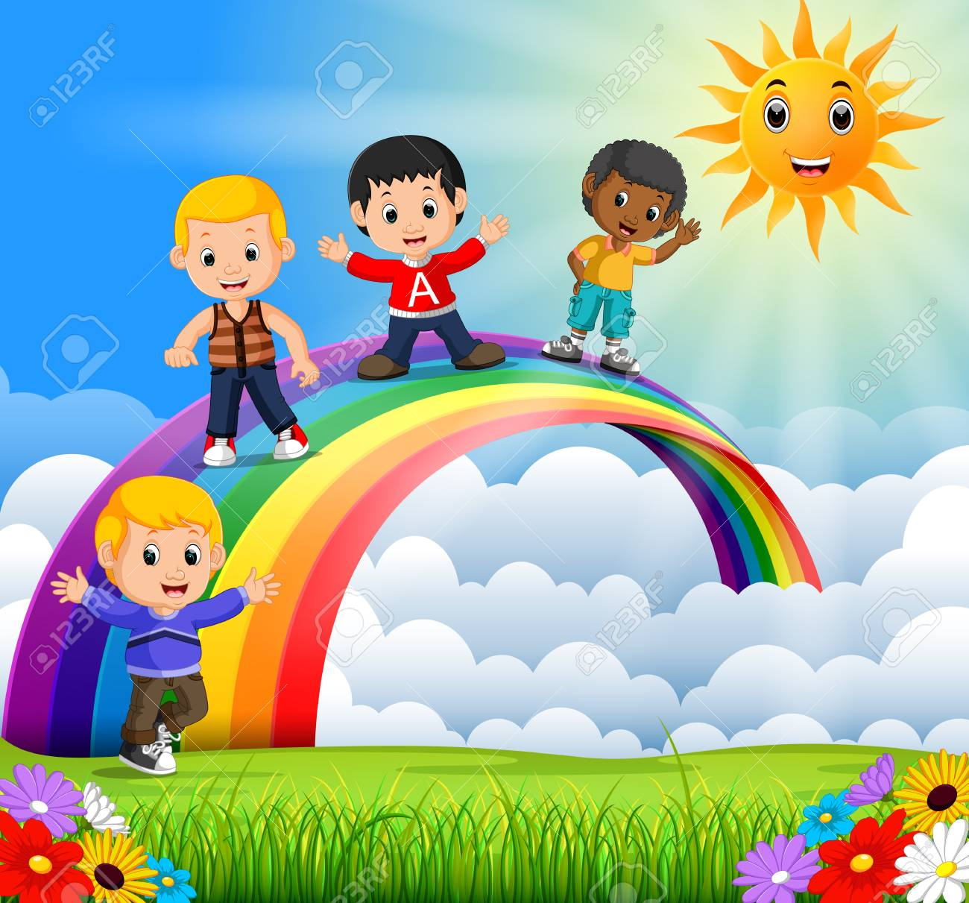

Slide 3
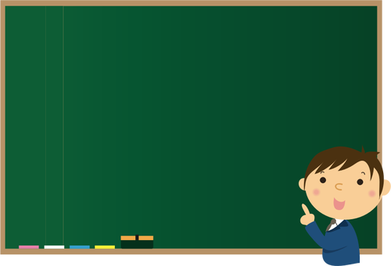
Các phần chơi:
Phần 1. Dạo chơi thăm quan
Phần 2. Thử thách bé yêu
Phần 3. Chung sức

Slide 4

Phần 1. Dạo chơi thăm quan

Slide 5

Phần 1: Dạo chơi thăm quan

Slide 6
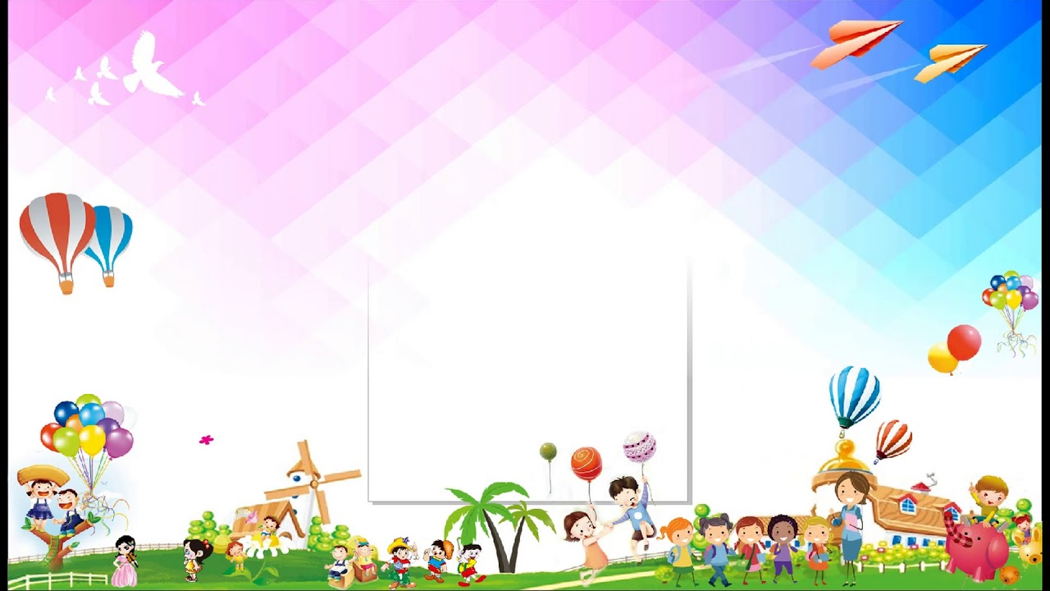
Phần 2:Thử thách bé yêu

Slide 7
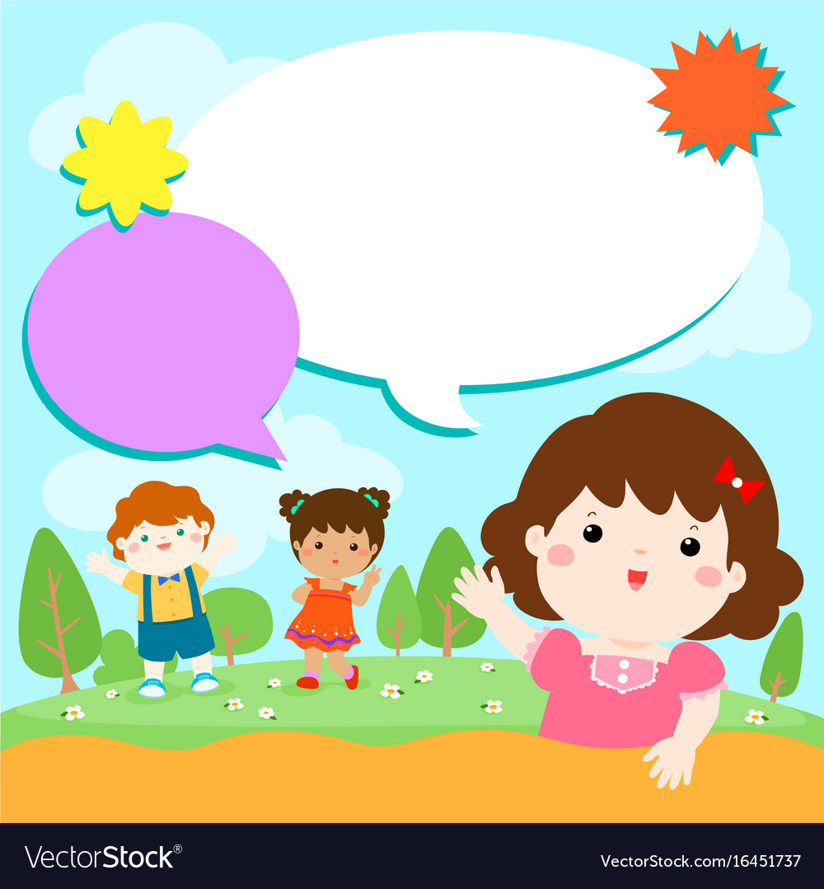
Phần 3: Chung sức

Slide 8


Slide 9


